Slide 1
DeFINe – Deep Facial Inpainting Network
Kevin Gellhaus
Marcel Früh
Micha Schilling

Slide 2
Motivation
Durchführung eines Projektes mit nahezu unbegrenzten Daten
Verbesserung existierender Inpainting Lösungen in Bezug auf Gesichtsrekonstruktion
Einfaches Retuschieren von z.B Passfotos, Porträts

Slide 3
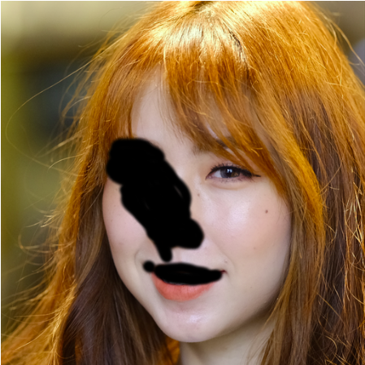
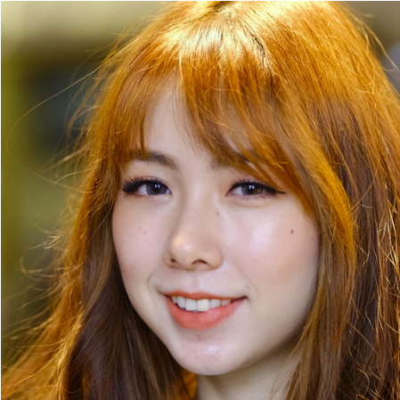
Motivation

Slide 4
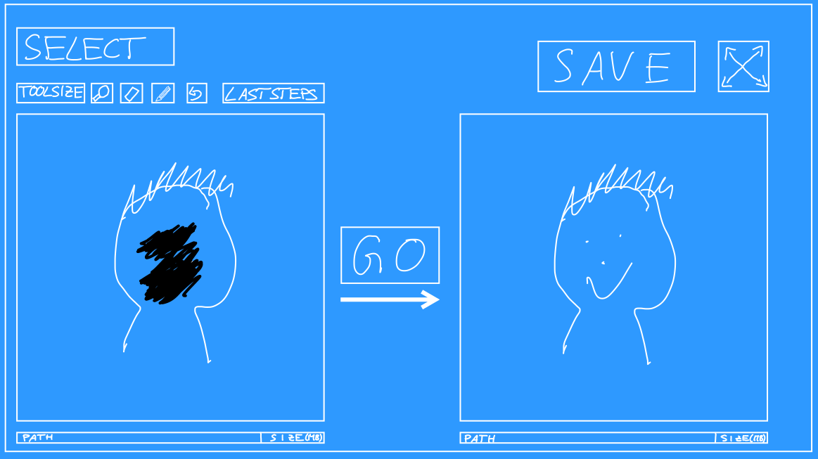

Slide 5
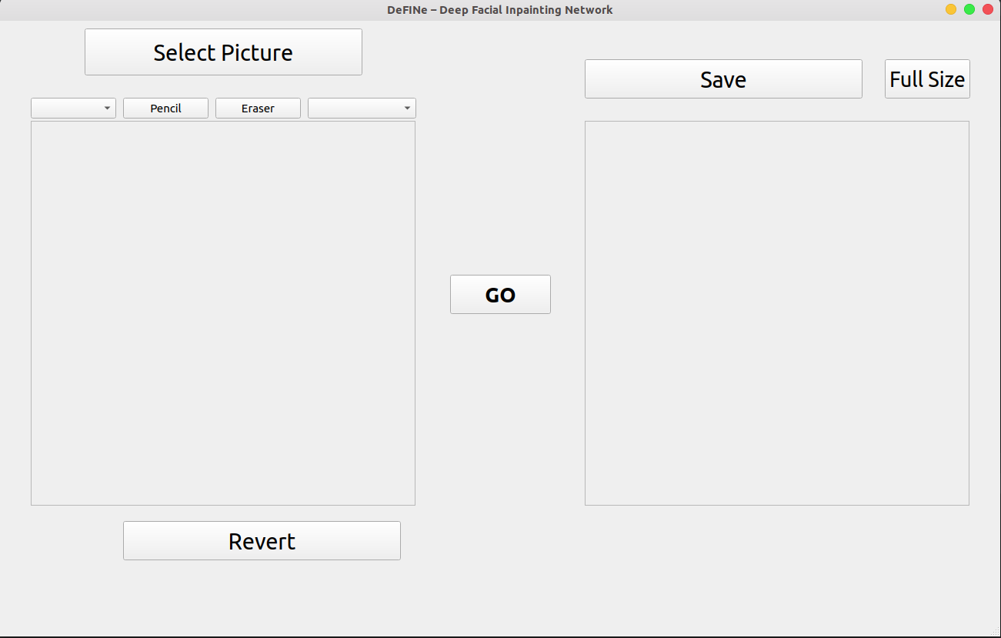

Slide 6
Roadmap
Dataset:
  Flickr-Faces-HQ Dataset (FFHQ)
  Aligned Face Dataset For Face Recognition
  CelebA
  UTKFace

Slide 7
Roadmap
Dataset:
  Flickr-Faces-HQ Dataset (FFHQ)
  Aligned Face Dataset For Face Recognition
  CelebA
  UTKFace
Training
  Pytorch
  Dlib
  Pipeline:
    Detektion
    Ausrichtung
    Übermalen
    Trainingsschritt

Slide 8
Roadmap
Dataset:
  Flickr-Faces-HQ Dataset (FFHQ)
  Aligned Face Dataset For Face Recognition
  CelebA
  UTKFace
Training
  Pytorch
  Dlib
  Pipeline:
    Detektion
    Ausrichtung
    Übermalen
    Trainingsschritt
Inferenz
  Gui
    Lade Foto
    Freies Übermalen
    Rekonstruktion
  PyQt5

Slide 9
Projektmanagement
GitHub
Trello
CircleCi
Software
  Python3
  PyQT5
  Pytorch
  Tensorboard
  DLIB

Slide 10
GitHub

Slide 11
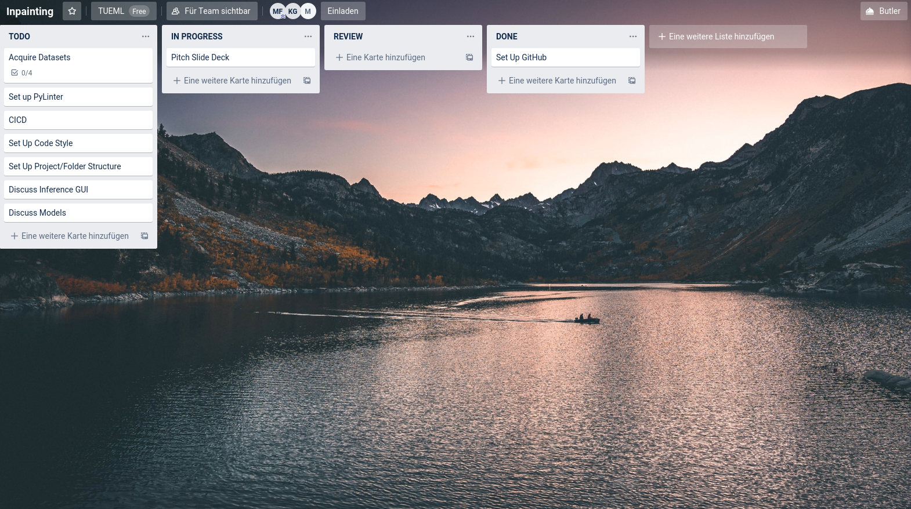
Trello

Slide 12
CircleCI
Commit-Pipeline
Eingebunden in GitHub
  Commit schlägt fehl, wenn:
    PEP8 Syntaxfehler
    Tests fehlschlagen
    Zu geringe Code Coverage

Slide 13
CircleCI
Commit-Pipeline
Eingebunden in GitHub
  Commit schlägt fehl, wenn:
    PEP8 Syntaxfehler
    Tests fehlschlagen
    Zu geringe Code Coverage

